Slide 1
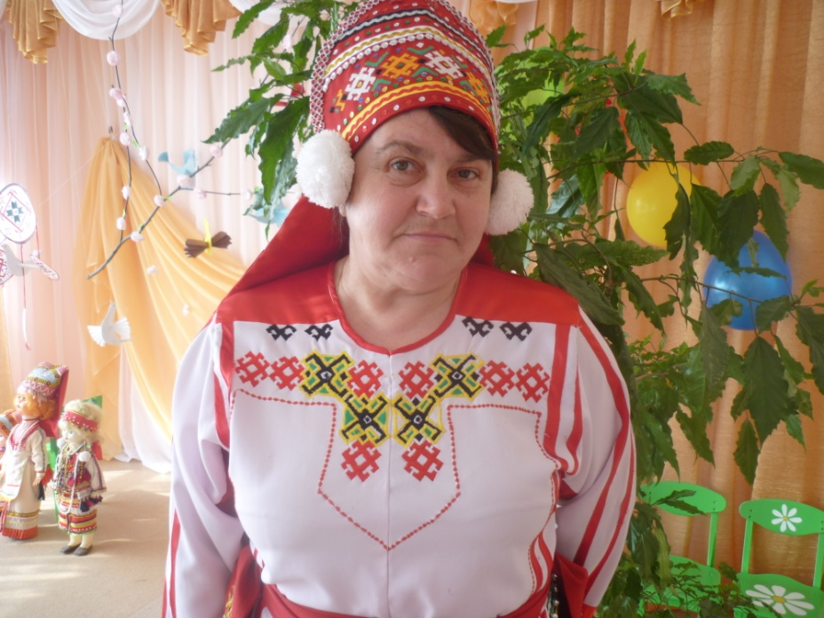
«Духовно - нравственное воспитание дошкольников»
Из опыта работы воспитателя МБДОУ «Большеигнатовский детский сад комбинированного вида»
Полякиной Л. И.

Slide 2
Ребенок начинает говорить, у него образуются определенные понятия, он учится мыслить, думать; воля в нем укрепляется и начинает действовать. Обогащаясь понятиями об окружающих его предметах, о своем назначении, учится различать добро и зло; в нем пробуждается совесть, начинает действовать любовь или ненависть, проявляется чувство чести и стыда. Чтобы дать надлежащее направление развитию в ребенке всех сил мы должны внимательно следить за нравственным развитием ребенка. И так, как воспитание имеет двоякую задачу: насаждать добро и искоренять зло, - то мы должны начинать это воспитание в самом раннем возрасте.

Slide 3
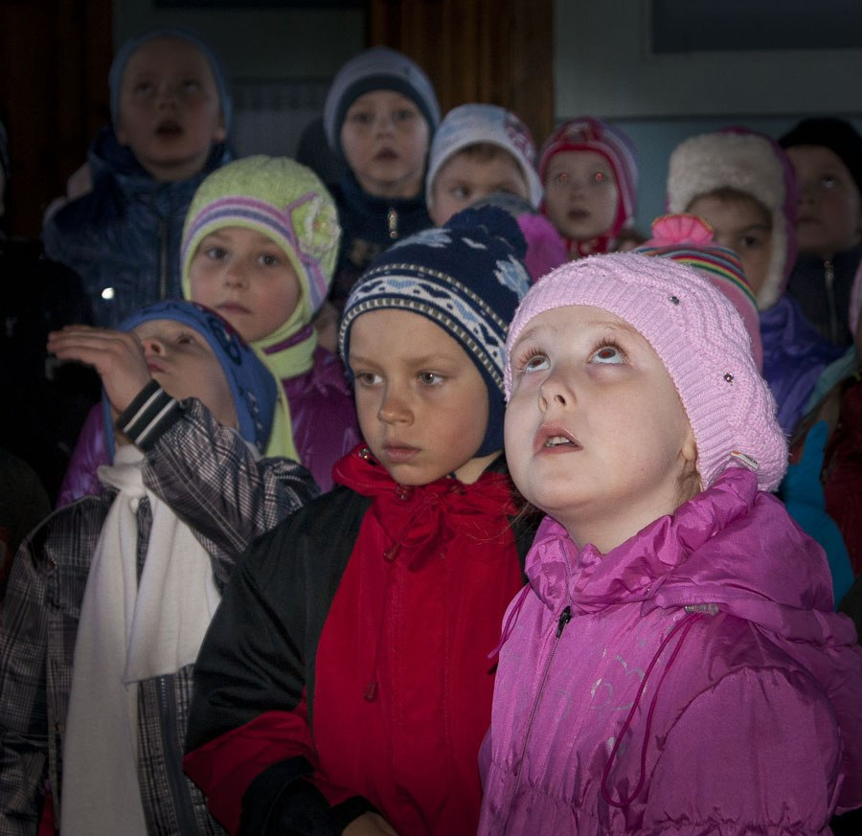
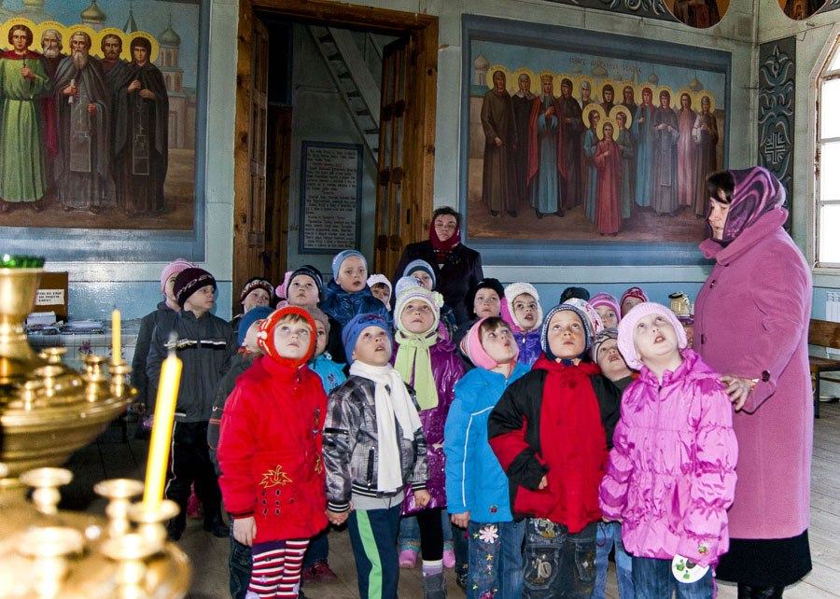
«От того, как прошло детство, кто вел ребенка за руку в детстве, что вошло в его разум и сердце из окружающего мира-
от этого в решающей степени зависит, каким человеком станет сегодняшний малыш»
В.А.Сухомлинский

Slide 4
Актуальность
Отторжение подрастающего поколения от отечественной культуры, от общественно-исторического опыта поколений – одна из серьезных проблем нашего времени.

Slide 5
Праздник Рождества
Актуальность темы проекта в сокращении разрыва между массовой и православной культурой, установлении благоприятного климата среди детей и взрослых, в расширении кругозора детей.

Slide 6
Рождество

Slide 7
Пресвятая Троица – слава тебе!

Slide 8
Чтобы вера, чистая любовь и светлая надежда были спутниками жизненного пути и продолжали питать души и сердца наших детей.

Slide 9
Праздник Троицы

Slide 10
Праздник
Рождества

Slide 11
Результаты
Повышение уровня интереса к православным традициям и праздникам.
Творческое самовыражение воспитанников.

Slide 12
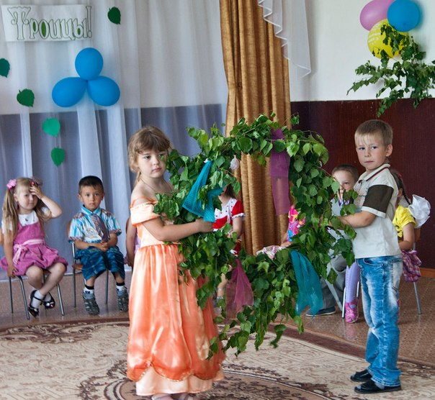
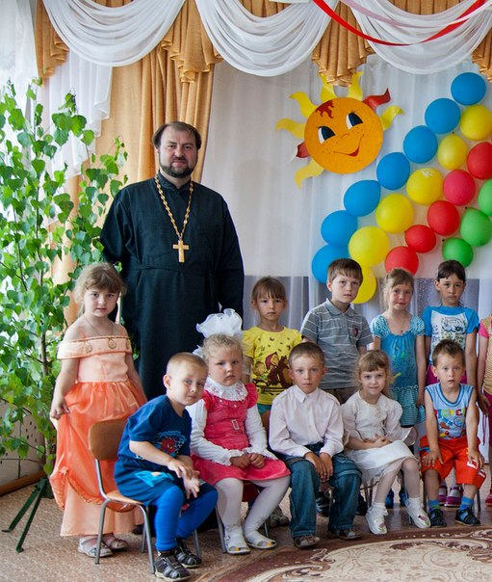
Праздник Рождества
Праздник Троицы

Slide 13
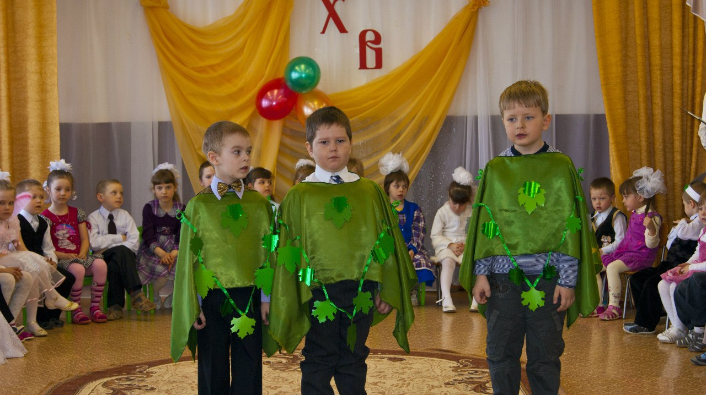
Праздник Пасхи
Праздник Троицы

Slide 14
Праздник Троицы

Slide 15
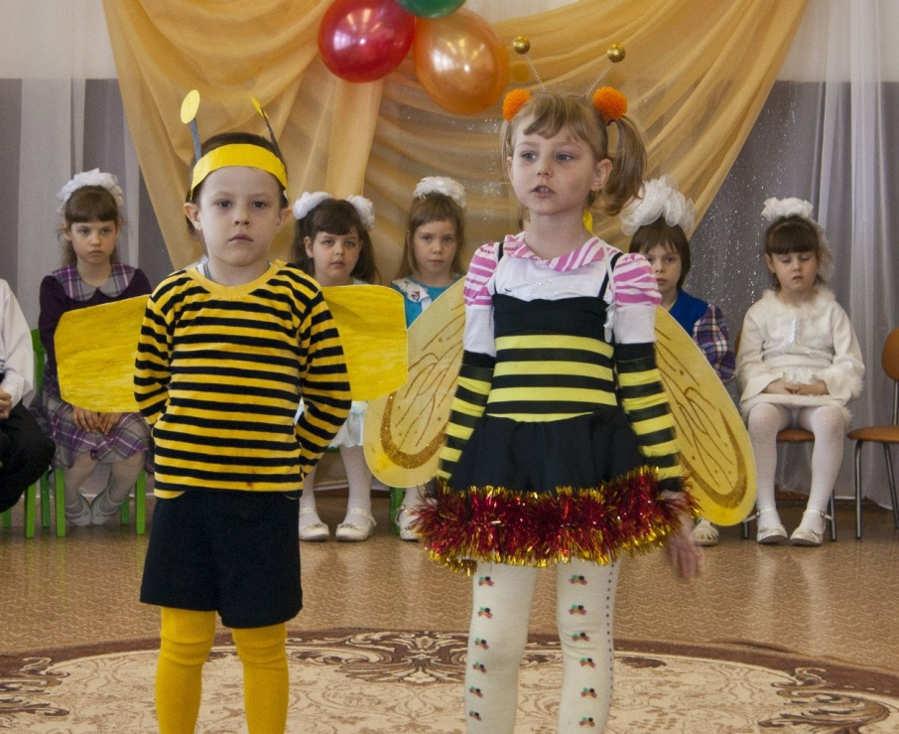
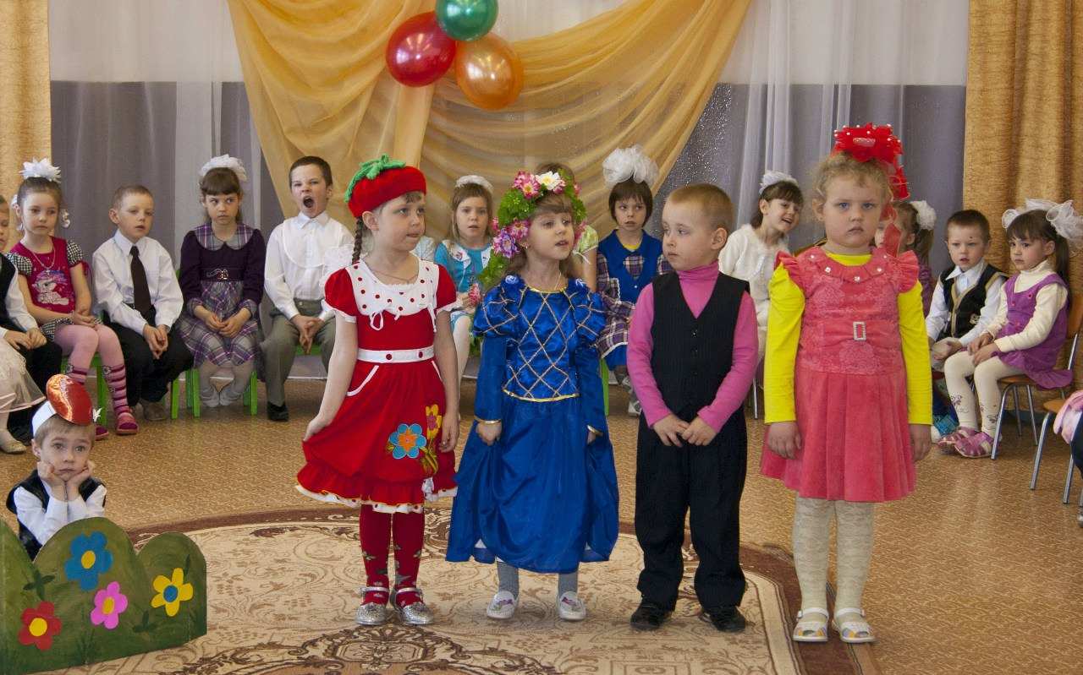
Праздник Пасхи

Slide 16
Цели и задачи
Формировать чувство любви к Родине на основе изучения национальных и культурных традиций.
Сохранение духовно-нравственного здоровья детей, приобщение их к нравственным и духовным ценностям православной культуры.
Продолжать знакомить детей с обрядами и обычаями родного края, воспитывать интерес и желание участвовать в православных мероприятиях.

Slide 17
Мы в Мордовии живем!

Slide 18
Мы в Мордовии живем!

